Slide 1
Élet a letelepedés korában

Slide 2
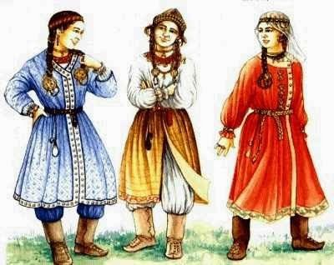
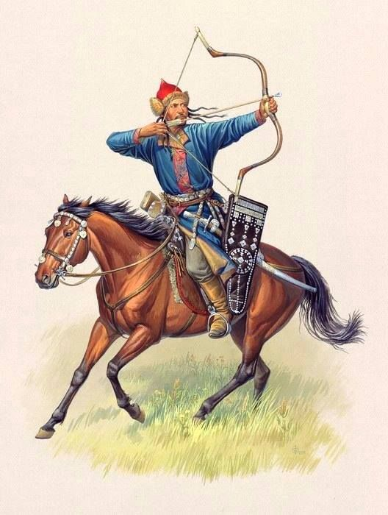

Slide 3
A jurta

Slide 4
A jurtát a nők állították fel. Ez egy olyan épület, amely kör alakú rácsfalból és a föléje emelt kupolából állt.
A jurta felállítása alig 10 percbe került.

Slide 5
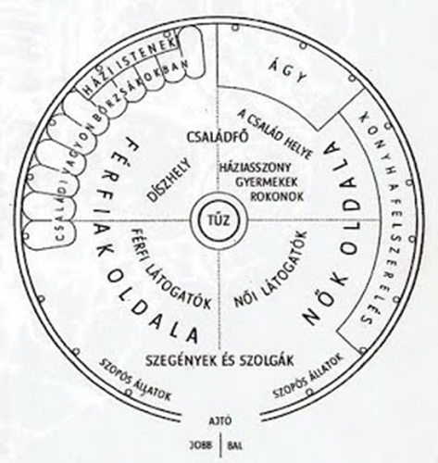
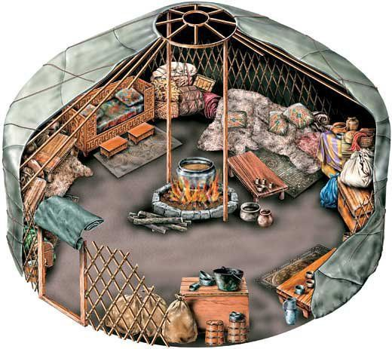

Slide 6
A vadászat

Slide 7
Őseink háromféle módon vadásztak: lándzsával, íjjal és sólyommal.
Állítsd sorrendbe a solymászatot bemutató eseményeket!
1. A solymász a madarat hússal csalogatja vissza bőrkesztyűs öklére.
2. A madár kissé felemelkedik, majd nyílsebesen levág.
3. Alacsonyan surran a héja az üldözött nyúl fölött.
4. Egyetlen kapással megragadja a nyúl gerincét a lapockák fölött.
(3. 2. 4. 1.)

Slide 8
A táltos
https://www.youtube.com/watch?v=HnboCHR4XrA&list=RDHnboCHR4XrA&start_radio=1&t=6

Slide 9
A táltos már annak születik: foggal, vagy eggyel több ujjal. Feladatuk az volt, hogy találjanak gyógyírt a betegségekre, vagy lássák meg a lopott holmit.

Slide 10
A fiúk játékai csont, fa, birkózás, 3 éves kortól lovagoltak, fűzfanyíl, íj

Slide 11
A lányok játékai
A földkunyhók/házak/jurták közti szabad tereken játszó kislányok homokoztak/sároztak és építőkockáztak/babáztak mint a maiak. Talán felhasználták pólyás babának a kutyák/lovak vastag csontjait. A játékok a gyerekek/felnőttek szertatrásait, mulatságait utánozták. A kislányokat babázás/lovaglás, a temetés/menyegző érdekelte.

Slide 12
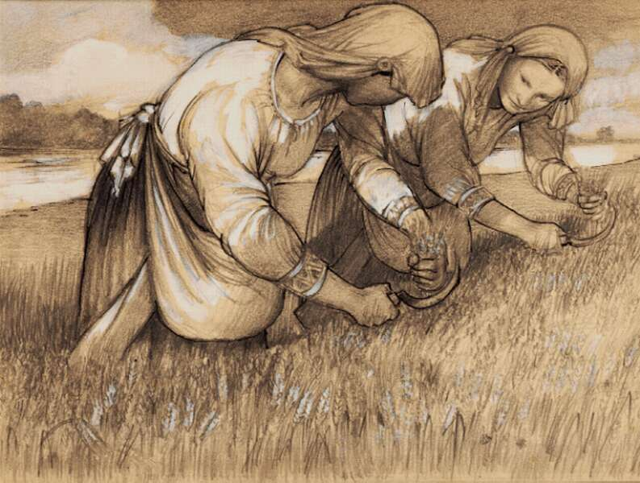
Női feladatok

Slide 13
1. nemezkészítés
2. lópatkolás
3. a jurta felállítása
4. vadászat
5. nyeregkészítés
6. fonás
7. szőnyegszövés
8. baromfitartás
9. főzés
10. őrlés
11.íjkészítés
12. gyereknevelés
13. szántás

Slide 14
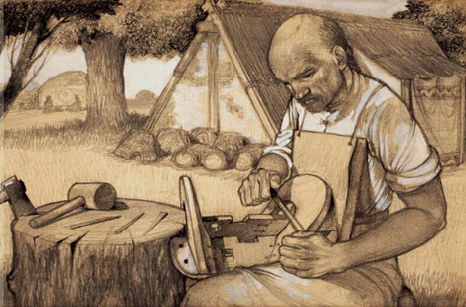
A férfiak munkája

Slide 15
A földművelés az állattartás és a harc mellett számos tevékenység tartozott a férfiak feladatai közé. Ilyen volt a bőrök megmunkálása, a fa-és csontfaragás, a halászat és vadászat. Ezeket a feladatokat alapfokon minden férfinak ismernie kellett.
Gyűjtsetek minél több tárgyat, amely a famegmunkálók munkáját mutatják!
jurta, kerítések kapui, házak ajtaja, totemek, koporsók, szekér, eke, edények

Slide 16
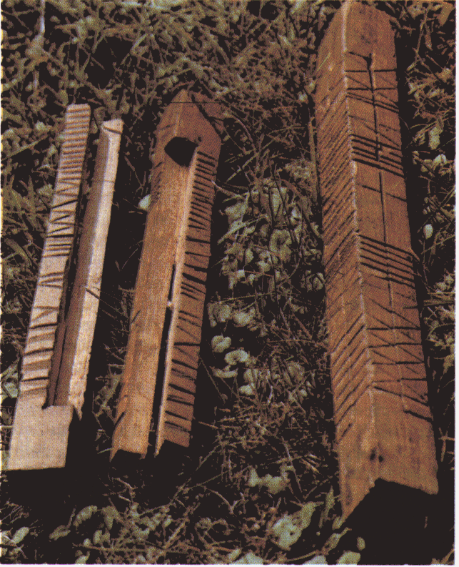
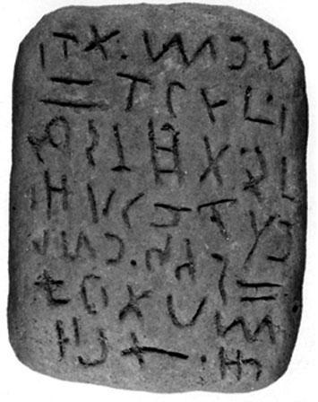
A rovásírás

Slide 17
Milyen jeleket alkalmaznak? vonalakat
Milyen anyagú eszközökön maradt meg a rovás? fém, fa , agyag, kő
Milyen az írás iránya? jobbról balra
Mit jelentenek az alábbi szólások?
Sok van a rovásán. - sokat hibázik
Rovásra hazudik. - hazudozik
Nem iszom én senki rovására. - nem hárítom át másra

Slide 18
Az tetszett a hallottak közül a legjobban, …..
Otthon biztos elmesélem azt, …………......
Szeretnék többet tudni még arról, …………

